Slide 1

การบริหารจัดการงบประมาณ ของงานวางแผนและงบประมาณ

Slide 2
ปัญหาที่พบ ในการบริหารจัดการงบประมาณ
1. จำไม่ได้ว่าได้ประมาณการค่าใช้จ่ายในแผนแต่ละกิจกรรม/ภารกิจ ต่างๆ
จัดงบไว้เท่าไร 2. จำไม่ได้ว่าได้จัดสรรเงินตาม งปม.ที่ได้รับ ให้แก่กิจกรรม/ภารกิจ ต่างๆ ไปแล้วเท่าไร
3. ไม่รู้ว่ากิจกรรม/ภารกิจ อะไรบ้างที่ได้เบิกจ่ายไปแล้ว
4. ไม่รู้ว่างบที่ได้รับมีเท่าไร ใช้ไปแล้วเท่าไร และเหลือเท่าไร
5. หากมีการเปลี่ยนแปลงกิจกรรม/ภารกิจในแผน ไม่รู้ว่าจะปรับโยก งปม.
จากไหนไปไหนได้บ้าง
6. การเงินจ่ายเงินไม่ตรงกับกิจกรรม/ภารกิจในแผน
7. ฯลฯ .......สั้บป๊ะ....เมาหัว...!!!

Slide 3
วัตถุประสงค์ของการบริหารจัดการงบประมาณ
1. เพื่อให้การบริหารจัดการงบประมาณมีประสิทธิภาพ 2. เพื่อให้นำงบประมาณไปใช้ในภาระงานหรือกิจกรรมต่างๆได้ตาม ประเภทของงบประมาณ
3. เพื่อให้เกิดผลสัมฤทธิ์ตามเป้าหมายของสถานศึกษา

Slide 4
+
คุณภาพ - ความรู้
- ทักษะ
- คุณธรรม จริยธรรม
ค่านิยมที่พึงประสงค์
ผลผลิต - ปวช.
- ปวส.
- ระยะสั้น
- สิ่งประดิษฐ์ฯ
Money (เงิน) - งบประมาณ
- อุดหนุน
- เงิน บกศ.
- ระเบียบ สอศ.ว่าด้วยการบริหาร
สถานศึกษา พ.ศ.2552
- การประกันคุณภาพภายใน
- การประกันคุณภาพภายนอก
- หลักปรัชญาเศรษฐกิจพอเพียง
- แผนพัฒนา/แผนปฏิบัติการประจำปี
Man (คน) - นักเรียน
- ครู / เจ้าหน้าที่
Input
Process
Output
Impact
Material (วัสดุ) - อาคารสถานที่
- ครุภัณฑ์
- วัสดุฝึก / วัสดุสำนักงาน
Feed Back
ความพึงพอใจ/เชื่อมั่น/ศรัทธา - นักเรียน
- ผู้ปกครอง
- ครูและบุคลากร
- ชุมชน / สังคม
สถานประกอบการ / ตลาดแรงงาน
Managment (การบริหารจัดการ) - นโยบาย (Function, Agenda)
- ภาระกิจการจัดตั้งสถานศึกษา
- หน้าที่ตามภาระงาน
- ข้อดี / จุดแข็ง ที่สามารถใช้
เป็นแบบอย่างในการปฏิบัติได้
- ข้อด้อย / จุดอ่อน ที่ต้องนำไป
ทำการปรับปรุงแก้ไข

Slide 5

รายการรับ
เงินบำรุงการศึกษา
- เงินรับฝาก
- บกศ.
เงินงบประมาณ
- ปวช.
- ปวส.
- ระยะสั้น
เงินอุดหนุน
- ค่าบริหารจัดการ
- ค่าหนังสือเรียน
- ค่าเครื่องแบบนักเรียน
- ค่ากิจกรรมพัฒนาผู้เรียน
- ค่าอุปกรณ์การเรียน
- ค่าเครื่องมือประจำตัว
- โครงการตามนโยบาย
เงินงบลงทุน
- ครุภัณฑ์
- ที่ดิน สิ่งก่อสร้าง
เงินงบรายจ่ายอื่น
- โครงการตามนโยบาย

Slide 6

รายการจ่าย
- งบบุคลากร
- งบดำเนินงาน
- ค่าตอบแทน
- ค่าใช้สอย
- ค่าวัสดุ
- ค่าสาธารณูปโภค
- งบลงทุน
- งบอุดหนุน
- งบรายจ่ายอื่น

Slide 7
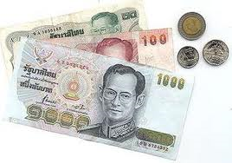
แผนผังการบริหารจัดการงบประมาณ
ประมาณการรายรับ
ประมาณการค่าใช้จ่าย
รายการรับ
จัดสรรตามภาระงาน
ใช้จ่ายตามภาระงาน
- เงินงบประมาณ
- เงินอุดหนุน
- เงินงบลงทุน
- เงินงบรายจ่ายอื่น - เงินบำรุงการศึกษา
จัดทำรายงานตามภาระงาน
สรุปจัดทำรายงานสรุป

Slide 8
งานที่เกี่ยวข้องกับการบริหารจัดการงบประมาณ
งานแผนฯ
งานบัญชี
งานพัสดุ
งานการเงิน
แผนกวิชา และงานต่างๆ ในสถานศึกษา

Slide 9

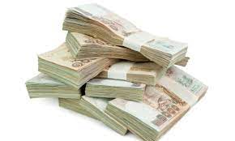
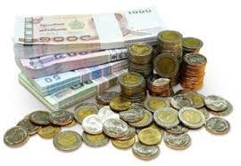
ขั้นตอนการบริหารจัดการงบประมาณ ของงานวางแผนฯ
1. ประมาณการรายรับรายจ่ายตลอดทั้งปีงบประมาณของสถานศึกษา 2. บันทึกรายการรับที่ได้รับในแต่ละครั้ง
3. นำไปจัดสรรตามประเภทรายจ่าย และลำดับความจำเป็น
4. ตัดจ่ายเมื่อมีการขอเบิกจ่าย

Slide 10
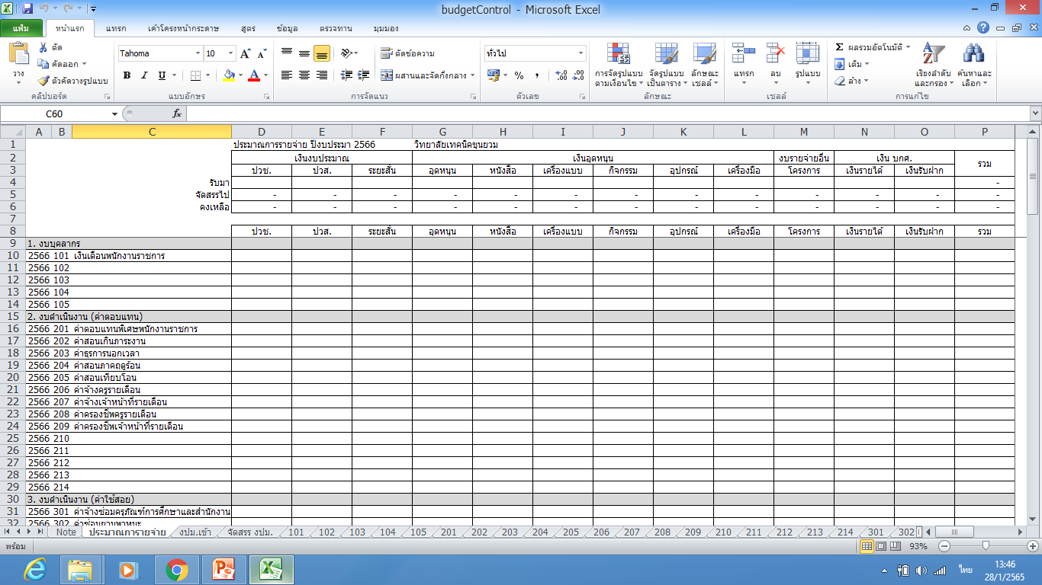

Slide 11
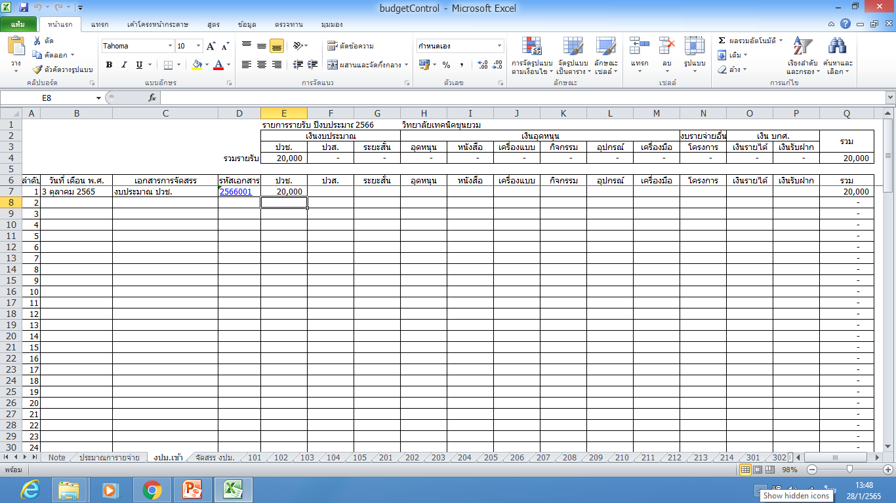

Slide 12
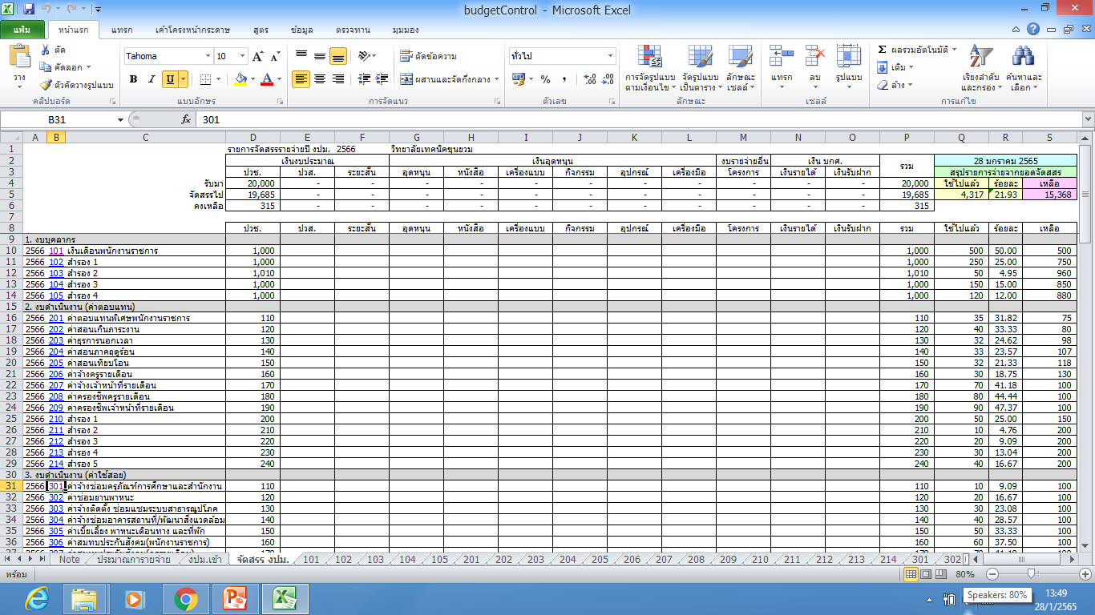

Slide 13
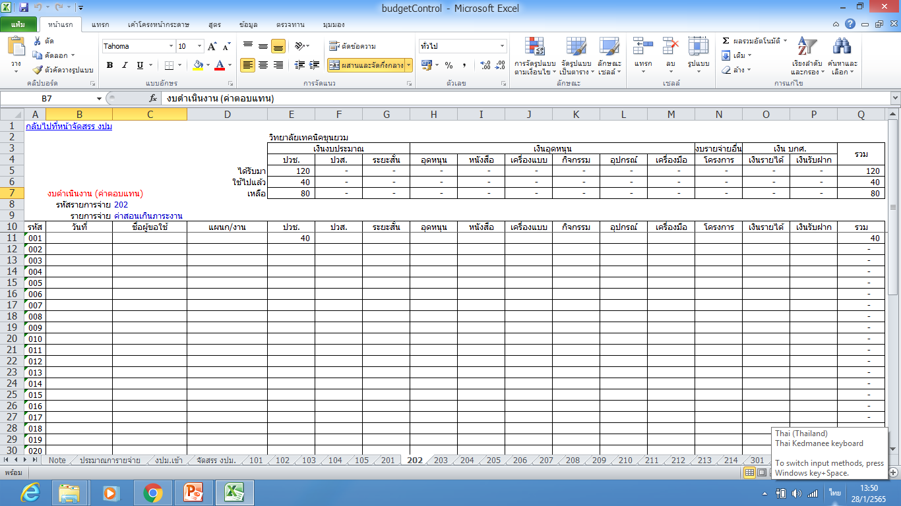

Slide 14
เงื่อนไขความสำเร็จ
1. มีวินัยในการปฏิบัติงาน 2. มีความเพียร
3. มธุรสวาจา
4. คิดบวก

